Slide 1
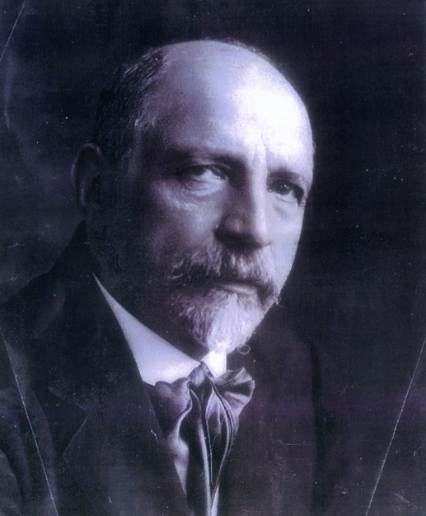
"וידי הרופא הטוב
האדון מאזיה היקר עושות תושיה"
1930-1858

Slide 2
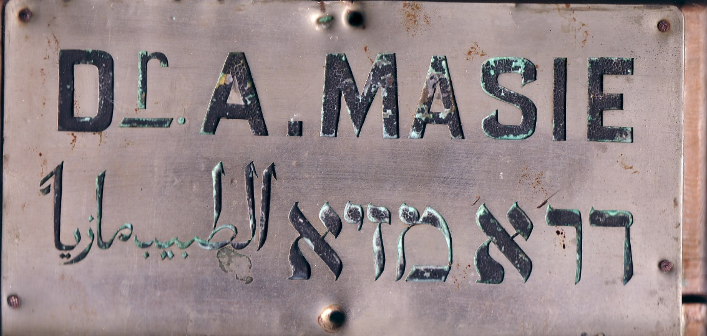
רופא הלשון העברית

Slide 3
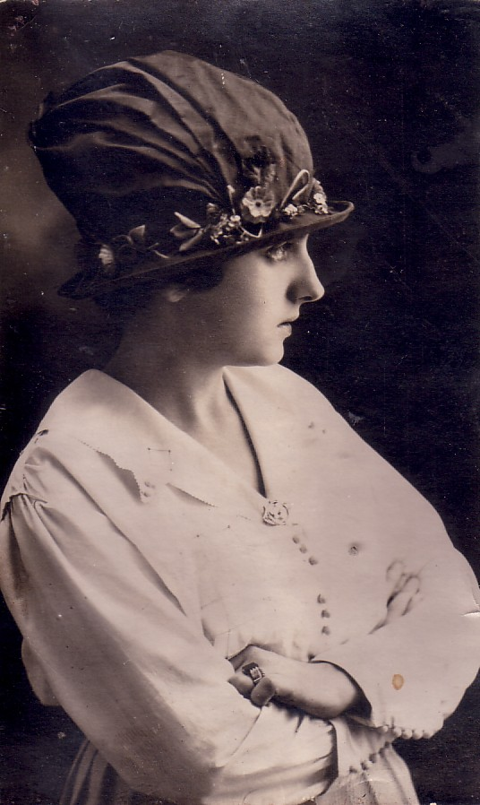
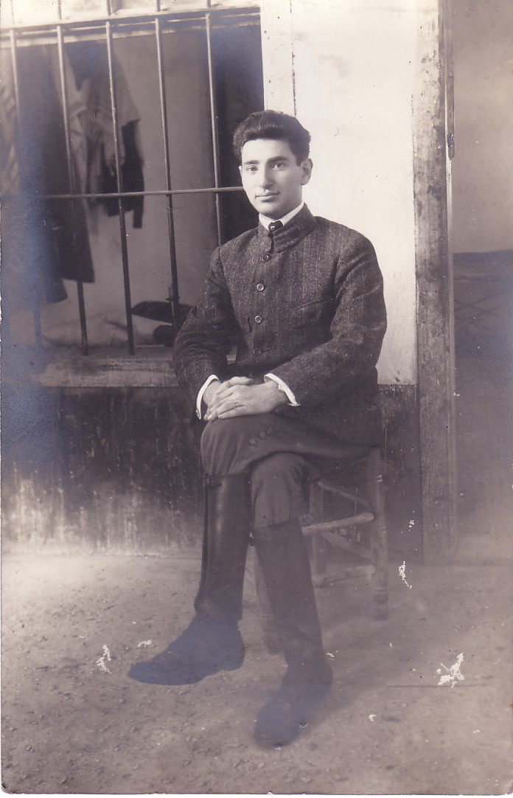
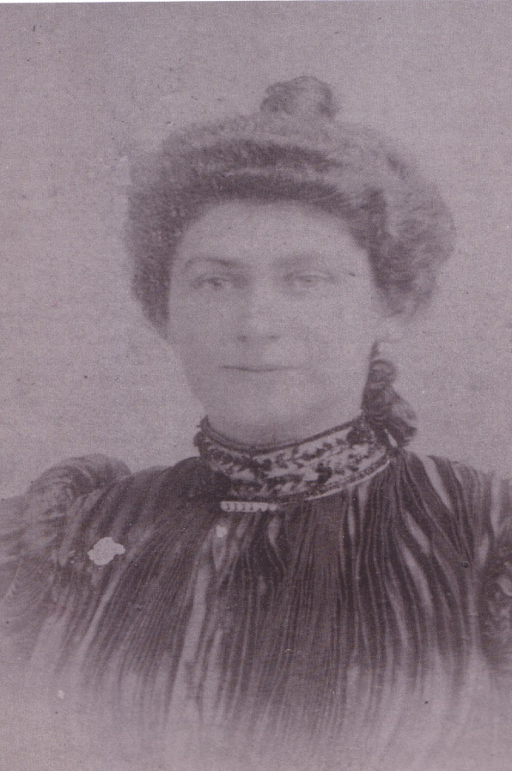
בני משפחת מזיא

Slide 4
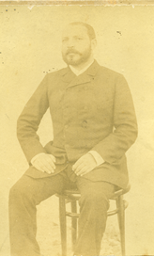
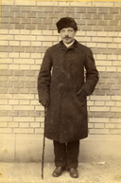
סטודנט לרפואה בציריך

Slide 5
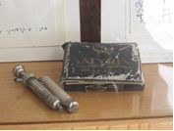

ממרפאתו
של ד"ר מזיא

Slide 6
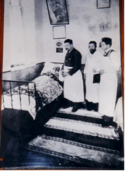
בית החולים בראשון לציון

Slide 7
חנוכת בית החולים
"ביקור חולים", 1925
ד"ר מזיא עם עובדי בית החולים

Slide 8

ולשני החלאים הרעים שירושלים רגילה בהם [קדחת ואינפלואנציה] ניתוספה מחלת דלקת קרום המוח היא מחלת השבתא שקוראים לה קשיות עורף. חולים עניים ובמיוחד חולים מעדת האשכנזים מתמקמקים בתחלואיהם. יש מן הרופאים שאומרים שהחולי בא מן המים הרעים [...] ויש מן הרופאים שאומרים שהרפש והחלאה שבעיר מביאים את המחלה. ויש מן הרופאים שאומרים שהטלית והשטריימיל מביאים עמהם את המחלה. מוטלים הם [...] על מטת החולה, ובשבת אדם הולך לבית הכנסת, מוציא את החידקים הרעים מרשות היחיד לרשות הרבים.
מוסיף עליהם המקוה. שיש מקוואות ממלאים אותם במים עכורים [...]. מוסיף על כל הטעמים הללו, העניות, שיושבים בדירות צפופות ואוכלים פלמידאות ולקרדאות שעברו עליהן שנה ושתי שנים, ושותים את המים
הרעים, ובתי המחראות עולים על גדותיהם ומעפשים את האויר.
ש"י עגנון, תמול שלשום

Slide 9
הוועידה הרפואית הראשונה
בארץ ישראל,
ועידת הגרענת 1914

Slide 10
והוא חידש מילים רבות בתחום הרפואה...
אדמדמת
טפיל
גרענת
מפתח הלב
עוּבר
מרפֵּס

Slide 11
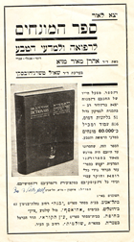
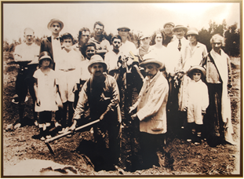
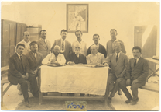
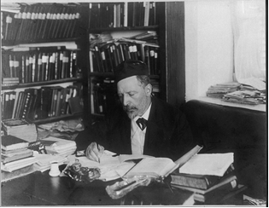
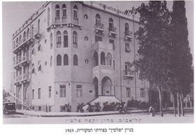
חמש עטרות ויותר...

